Slide 1
Programação Básica:
Estruturas de controle de fluxo
Parte 2: while, for

Slide 2
Agenda
Problema “Prêmio do Milhão”
Estruturas de Repetição ou Laços (Loops)
Estrutura while
Voltando ao Problema “Prêmio do Milhão”
Problema “Todos os Divisores”
Estrutura for
Voltando ao Problema “Todos os Divisores”
Diferenciando as Estruturas while e for
Instruções break e continue

Slide 3
Problema: Prêmio do Milhão
Enunciado Resumido: Dada a lista de acessos diários que ocorreram à página de Alice e Bia, escreva um programa para determinar quantos dias foram necessários para a soma dos acessos chegar a 1 milhão.
Entrada: Um inteiro N indicando o número de dias da lista e N linhas com o nuḿero de acessos A no dia.
Saída: Mostrar o número de dias que foram necessários para a soma dos acessos à página de Alice e Bia chegar a pelo menos 1 milhão.

Slide 4
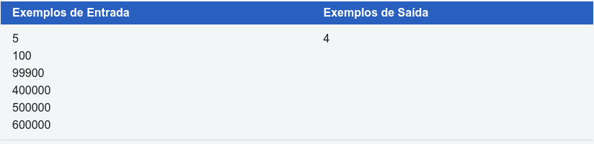
Exemplos
Total de acessos no dia 1: 100
Total de acessos no dia 2: 100 + 99.900 = 100.000
Total de acessos no dia 3: 100.000 + 400.000 = 500.000
Total de acessos no dia 4: 500.000 + 500.000 = 1.000.000
Número de dias necessários: 4

Slide 5
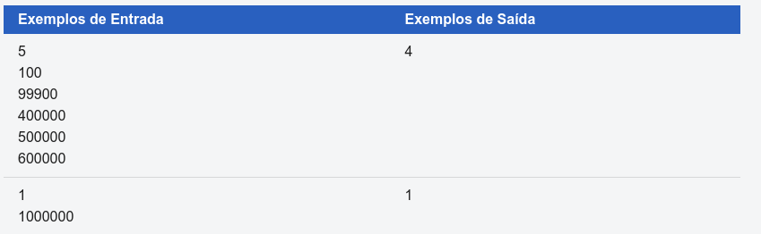
Exemplos
Total de acessos no dia 1: 1.000.000
Número de dias necessários: 1

Slide 6

Considerações Sobre o Problema
Até o momento, em todos os problemas que resolvemos, a quantidade de dados que deveriam ser lidos na entrada tinha tamanho fixo, mas olhando os exemplos de entrada do último problema notamos que ela pode ser variável. Como faremos a leitura dos dados nesse caso?
Design por Alekksall / Freepik

Slide 7
Considerações Sobre o Problema
Poderíamos encadear vários if e else da seguinte maneira:
if (N == 1) {
cin >> entrada1;
} else if (N == 2) {
cin >> entrada1;
cin >> entrada2;
} else if (N == 3) {
cin >> entrada1;
cin >> entrada2;
cin >> entrada3;
} …

Slide 8
Considerações Sobre o Problema
De acordo com as restrições do problema, N pode chegar até o valor 1000. Imagine como seria tedioso ter de escrever o código anterior para cada um dos possíveis valores de N (de 1 até 1000), ainda mais com o número de entradas que precisam ser lidas aumentando a cada condição. Além disso, seria inviável criar uma variável nova para cada uma das entradas adicionais.
Para isso existem as estruturas de repetição.

Slide 9
Estruturas de Repetição ou Laços (Loops)
Em C++, as estruturas de repetição, também conhecidas como laços (loops), são estruturas utilizadas para executar um conjunto de instruções várias vezes, de acordo com uma condição definida.
As duas principais estruturas de repetição são o while e o for.

Slide 10
Estrutura while
A estrutura de repetição while é composta por uma condição seguida por um bloco de instruções que serão executadas enquanto a condição for verdadeira. A condição é avaliada no início de cada iteração do loop e, se for verdadeira, o bloco de instruções é executado novamente. Caso contrário, o loop é encerrado.
Sintaxe:
while (<expressão>) {
// instruções a serem executadas se <expressão> for verdadeira
}

Slide 11
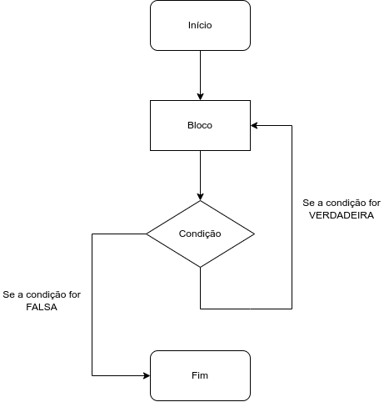
Estrutura while
Diagrama de blocos:

Slide 12
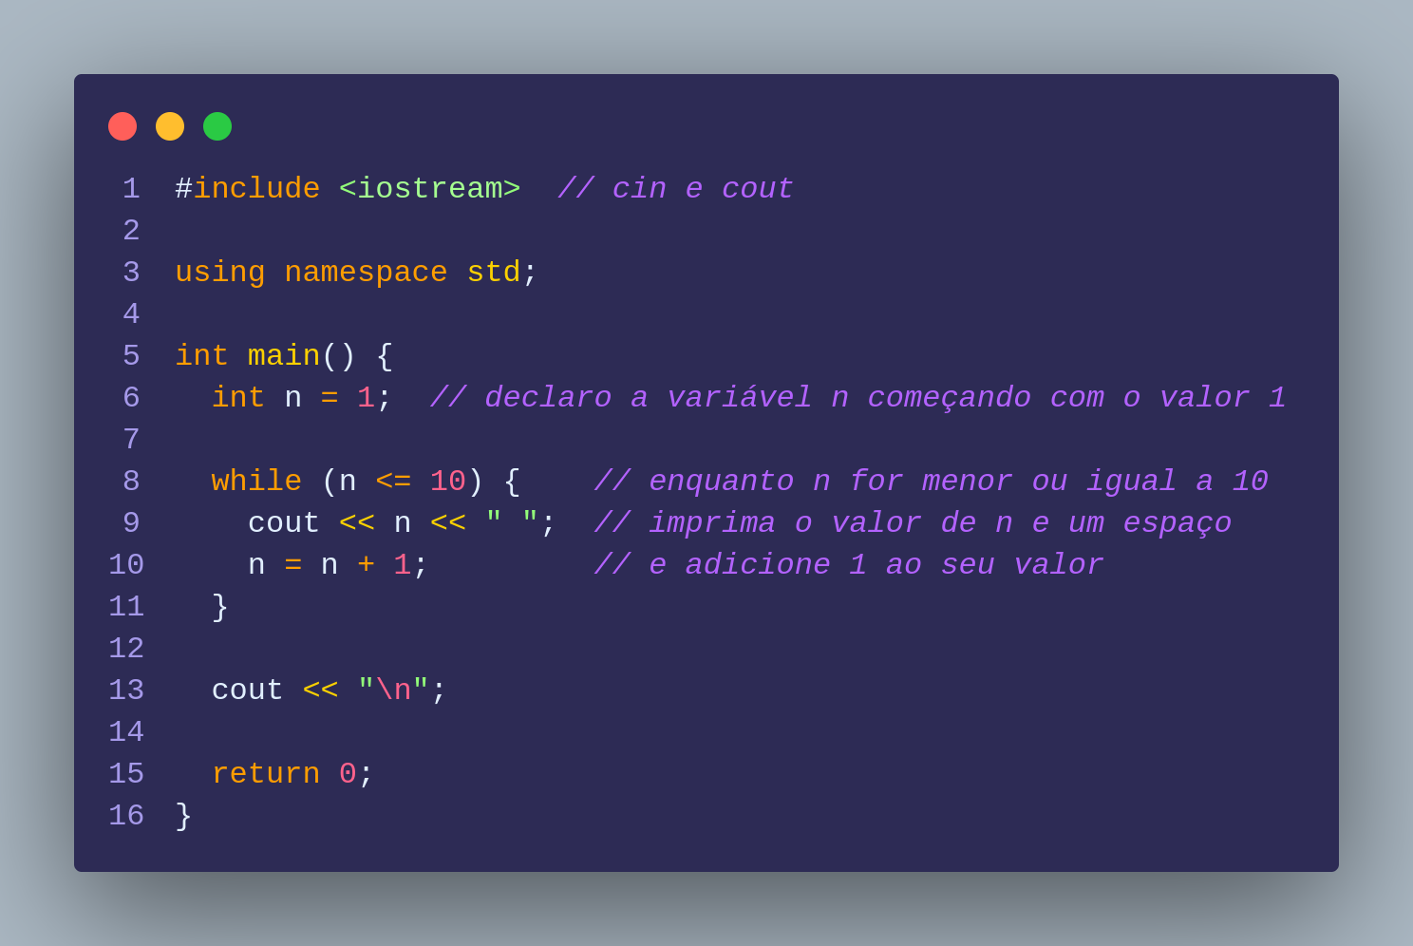
Exemplo
O bloco de código contido dentro do while será executado n = 10 vezes, escrevendo na tela o valor corrente de n.
Saída:
Exemplo retirado de uma das lições do Neps Academy

Slide 13
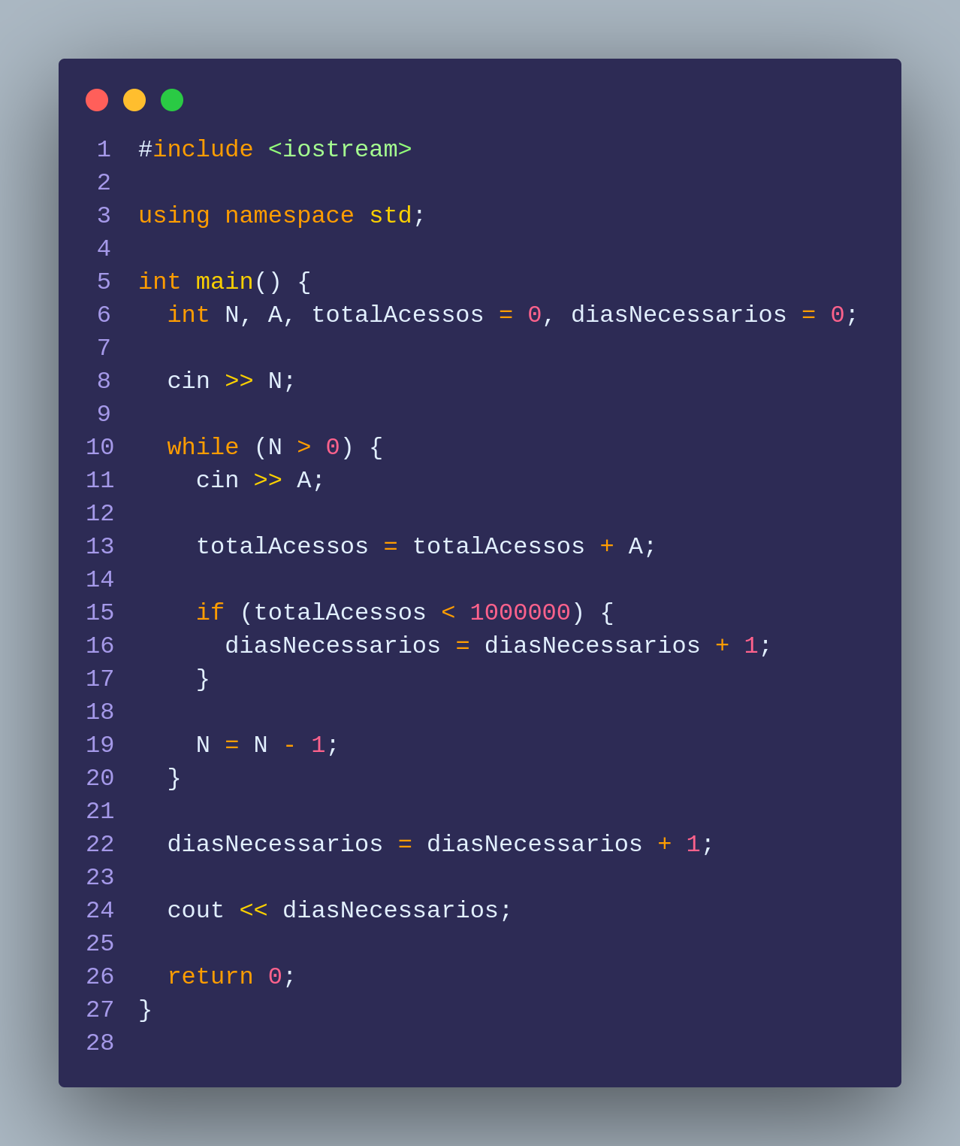
Voltando ao Problema “Prêmio do Milhão”
Tendo em mãos o conhecimento sobre o funcionamento do while, uma possível solução para o problema prêmio do milhão é mostrada ao lado:

Slide 14
Problema: Todos os Divisores
Enunciado: Dado um número inteiro X, encontre todos os valores de X.
Entrada: A entrada consiste de apenas uma linha contendo o número X.
Saída: A saída do seu programa deve conter apenas uma linha com os divisores de X separados por um espaço em branco. Os divisores devem ser impressos em ordem crescente.

Slide 15
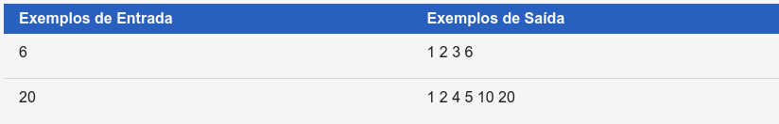
Exemplos
Um divisor de um número é um número pelo qual o número original pode ser dividido sem deixar nenhum resto. Em outras palavras, um divisor é um número que divide outro número sem deixar uma fração ou resto.
Por exemplo, os divisores de 6 são 1, 2, 3, 4 e 6. Isso ocorre porque 6 pode ser dividido por esses números exatamente sem deixar um resto. Por outro lado, 5 não é um divisor de 6, porque quando 6 é dividido por 5, o resultado é 1, com um resto de 1. O mesmo raciocínio pode ser aplicado para o número 20.

Slide 16
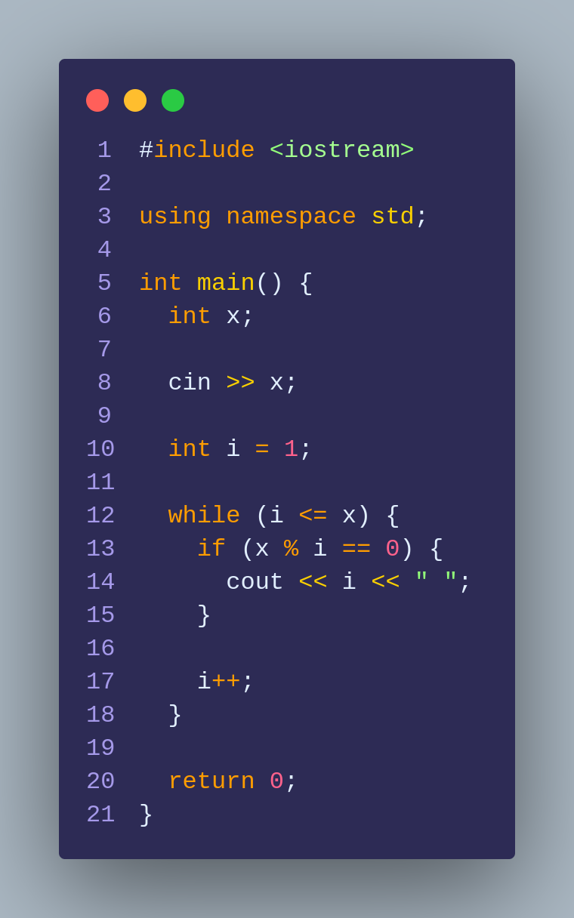
Considerações Sobre o Problema
Com base no que aprendemos até agora, está claro que precisaremos utilizar uma estrutura de repetição para resolver o problema, tendo em vista que será necessário executar um conjunto de instruções para cada uma das saídas possíveis. É possível resolver utilizando o while, conforme mostrado no código ao lado, porém existe uma maneira mais concisa de se resolver o problema. Aprenderemos agora sobre a estrutura for.

Slide 17
Estrutura for
A estrutura de repetição for é composta por três partes: a inicialização de uma variável de controle, a condição de continuação do loop e a atualização da variável de controle. A variável de controle é inicializada na primeira parte, a condição de continuação é avaliada no início de cada iteração e, se for verdadeira, o bloco de instruções é executado novamente. A atualização da variável de controle é realizada após cada iteração do loop. Quando a condição de continuação for avaliada como falsa, o loop é encerrado.

Slide 18
Estrutura for
Onde:
- "inicialização" é uma expressão que é executada no início do loop, geralmente usada para definir e inicializar a variável de controle do loop;
- "condição" é uma expressão booleana que é avaliada no início de cada iteração do loop. Se a condição for verdadeira, o bloco de instruções dentro do loop é executado. Se for falsa, o loop é interrompido;
- "atualização" é uma expressão que é executada no final de cada iteração do loop, geralmente usada para atualizar a variável de controle do loop.
Sintaxe:
for (inicialização; condição; atualização) {
// conjunto de instruções
}

Slide 19
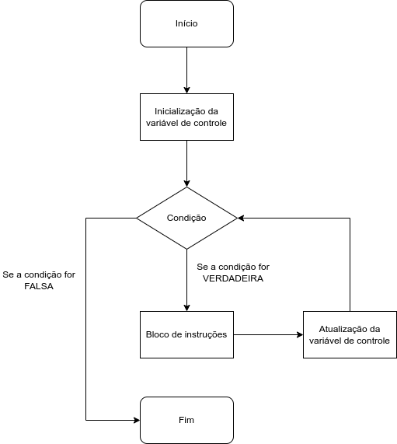
Estrutura for
Diagrama de blocos:

Slide 20
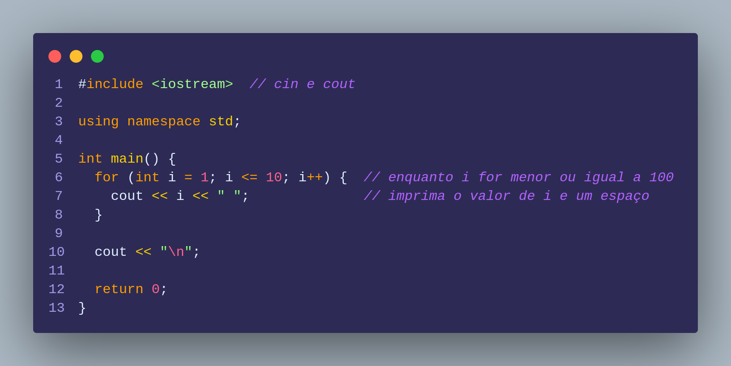
Exemplo
O bloco de código contido dentro do for será executado i = 10 vezes, escrevendo na tela o valor corrente de i.
Perceba que esse código faz a mesma coisa do exemplo utilizado na estrutura while, mas a sintaxe é mais enxuta.
Saída:
Exemplo adaptado da lição sobre for do Neps Academy

Slide 21
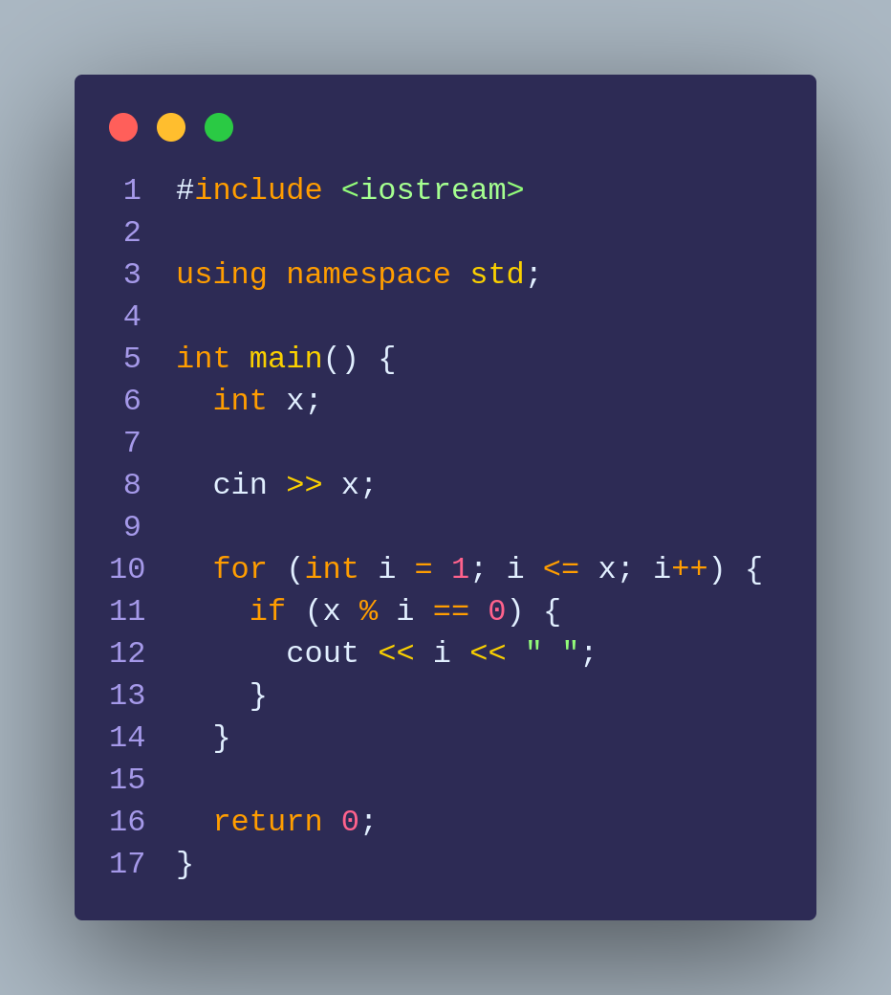
Voltando ao Problema “Todos os Divisores”
Tendo em mãos o conhecimento sobre o funcionamento do for, uma possível solução para o problema todos os divisores é mostrada ao lado:

Slide 22
Diferenciando as Estruturas while e for
Estrutura de repetição while: Executa um conjunto de instruções enquanto uma determinada condição for verdadeira.
Estrutura de repetição for: Executa um conjunto de instruções um número específico de vezes, com base em uma variável de controle.
Resumidamente, o while é uma estrutura mais genérica enquanto que o for é uma estrutura mais específica.

Slide 23
Instruções break e continue
Em C++, as instruções break e continue são utilizadas em estruturas de repetição, como for e while, para controlar o fluxo de execução do programa.
A instrução break é usada para interromper a execução de um loop imediatamente, independentemente da condição do loop. Quando a instrução break é executada dentro de um loop, o controle é transferido imediatamente para a próxima instrução depois do loop. O break é comumente usado em conjunto com uma condição if para interromper o loop quando uma condição específica é atendida.

Slide 24
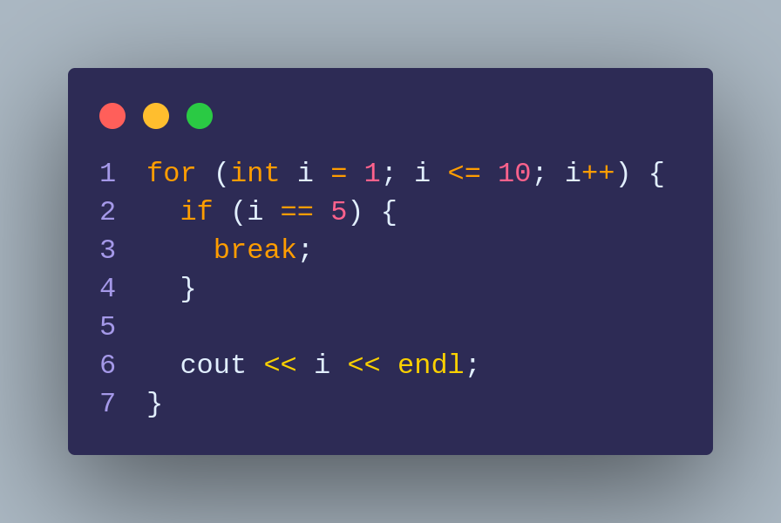
Instruções break e continue
Por exemplo, o seguinte código demonstra um loop for que imprime os números de 1 a 10, mas interrompe o loop imediatamente quando o número 5 é encontrado:
Neste exemplo, quando i é igual a 5, a instrução break é executada e o loop é interrompido, sem exibir os números de 5 a 10.

Slide 25
Instruções break e continue
Já a instrução continue é usada para pular uma iteração do loop e passar imediatamente para a próxima iteração. Quando a instrução continue é executada dentro de um loop, o controle é transferido imediatamente para a próxima iteração do loop. O continue é comumente usado em conjunto com uma condição if para pular uma iteração específica do loop.

Slide 26
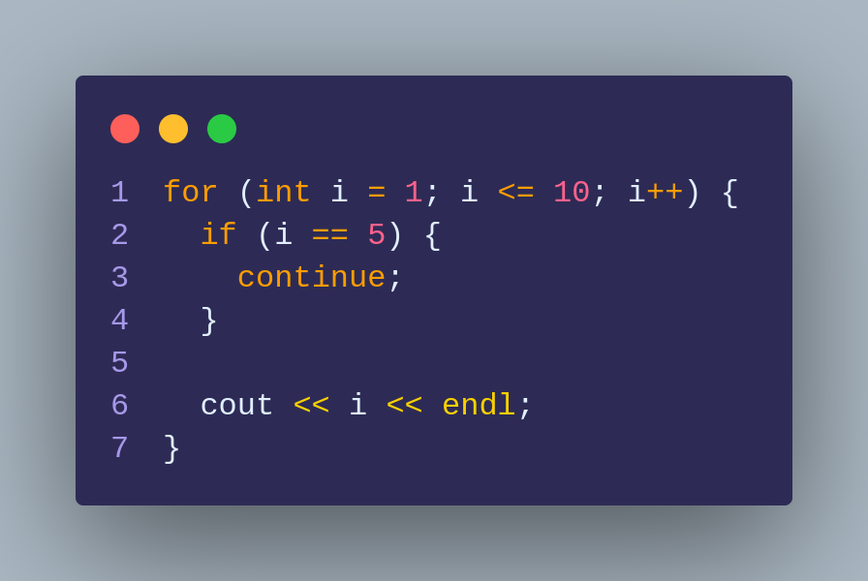
Instruções break e continue
Por exemplo, o seguinte código demonstra um loop for que imprime os números de 1 a 10, mas pula a iteração quando o número 5 é encontrado:
Neste exemplo, quando i é igual a 5, a instrução continue é executada e a iteração é pulada, sem exibir o número 5. O loop continua normalmente e exibe os números de 1 a 4, e depois de 6 a 10.

